Slide 1
3D Adventure
Colorful
Travel
발표자
임경태

Slide 2
목차
기획
개발
QnA
개요
일정표
컨텐츠 구현
개발 문서
시연

Slide 3
1. 기획

Slide 4
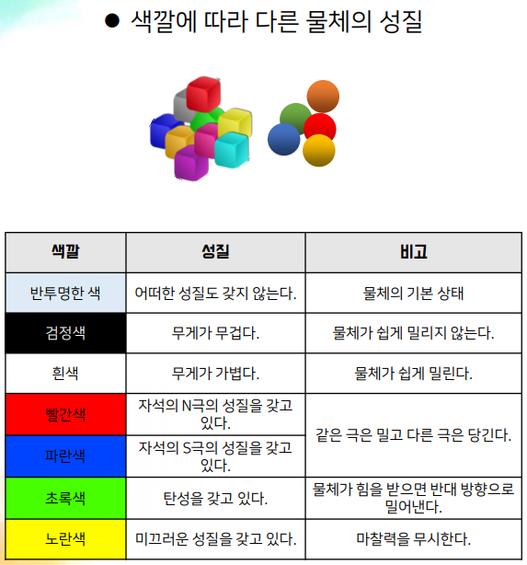
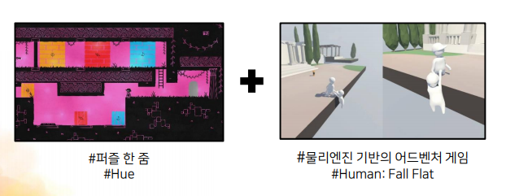
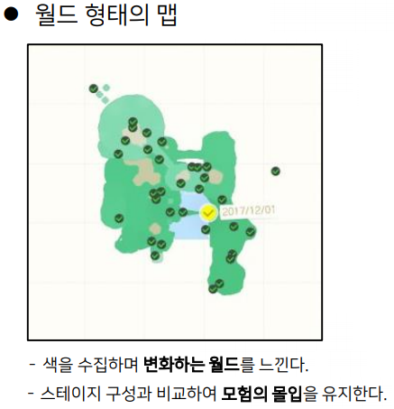
개요 – 컨셉

Slide 5
개요 – 핵심 요소

Slide 6
개요 – 핵심 요소
캐릭터

Slide 7
개요 – 핵심 요소
캐릭터
맵(월드)

Slide 8
개요 – 핵심 요소
캐릭터
맵(월드)
오브젝트(물리엔진기반, 색에 따른 성질)

Slide 9
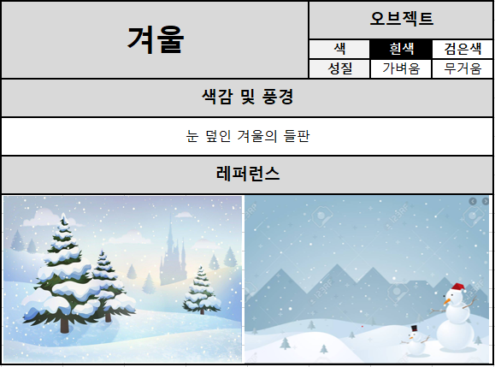
컨텐츠 구현 - 맵

Slide 10
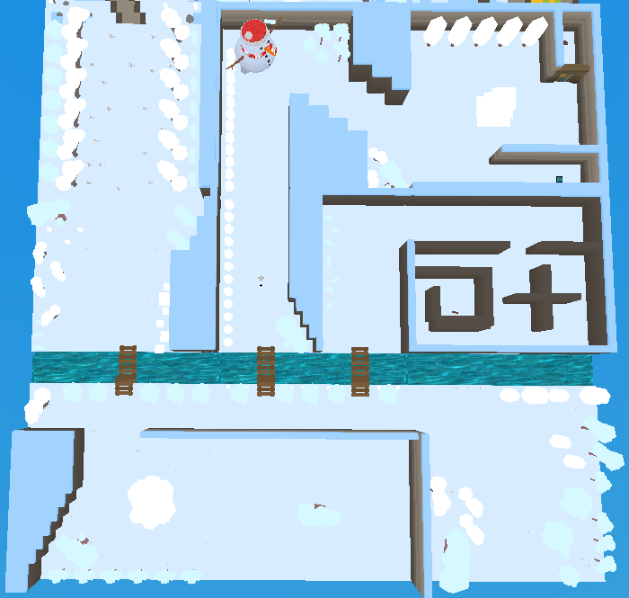
컨텐츠 구현 - 맵

Slide 11
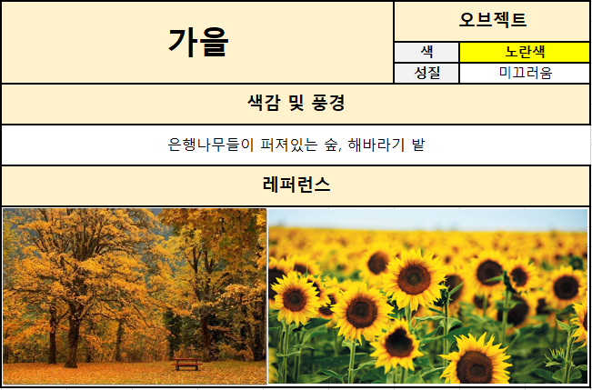
컨텐츠 구현 - 맵

Slide 12
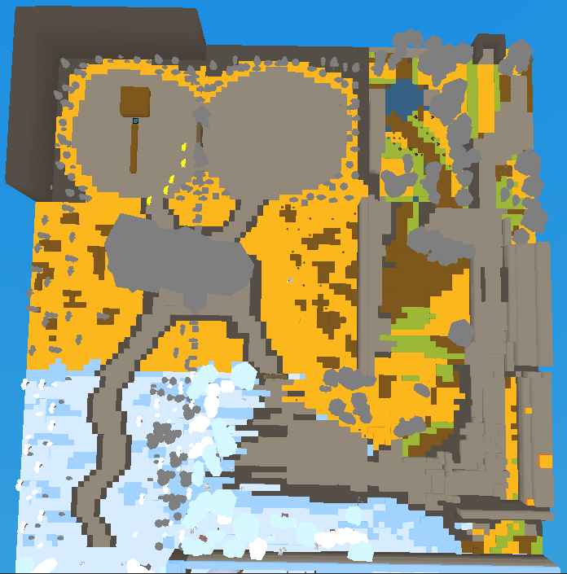
컨텐츠 구현 - 맵

Slide 13
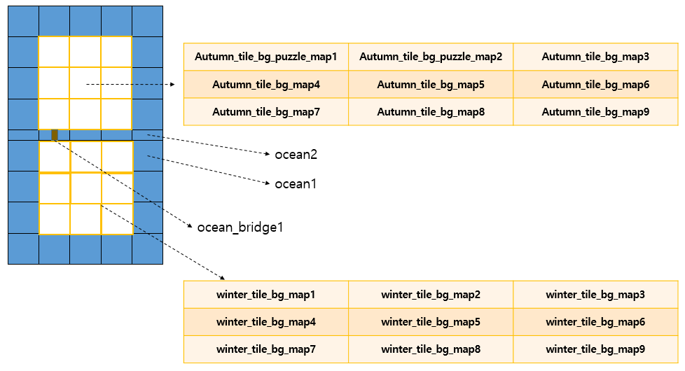
컨텐츠 구현 – 전체 맵

Slide 14
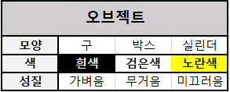
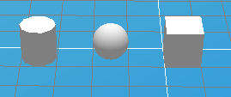

컨텐츠 구현 - 오브젝트 & 기믹

Slide 15
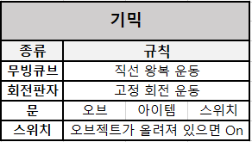
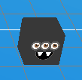
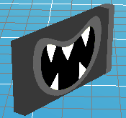
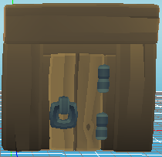
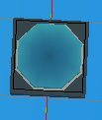
컨텐츠 구현 - 오브젝트 & 기믹

Slide 16
2. 개발

Slide 17
핵심 요소

Slide 18
개발 환경
운영체제 | Window10
개발 도구 | Visual Studio 2015
사용 | DirectX9 C, C++
버전 관리 | Sourcetree GitHub
협업 툴 | Notion Google Drive

Slide 19
개발 – 핵심 요소
물리 엔진 구현
맵 툴 제공

Slide 20
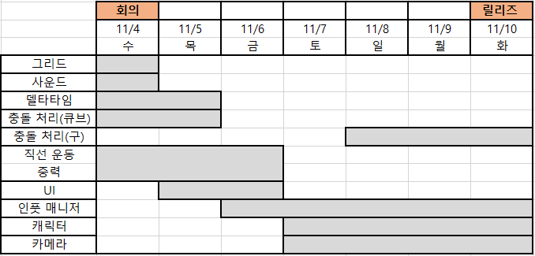
일정표 – 1주차
캐릭터 & 카메라

Slide 21
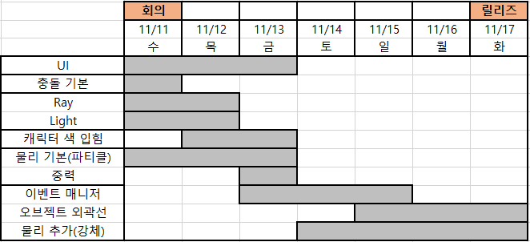
일정표 – 2주차
기본 물리, 이벤트 매니저, 색 부여

Slide 22
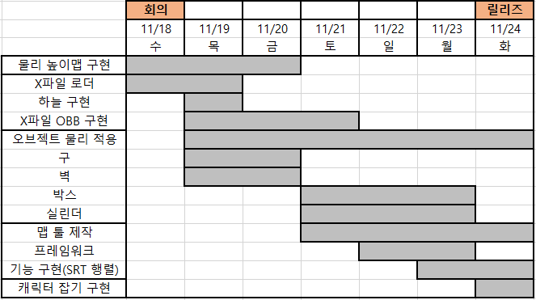
일정표 – 3주차
물리 적용, 맵 툴 제작

Slide 23
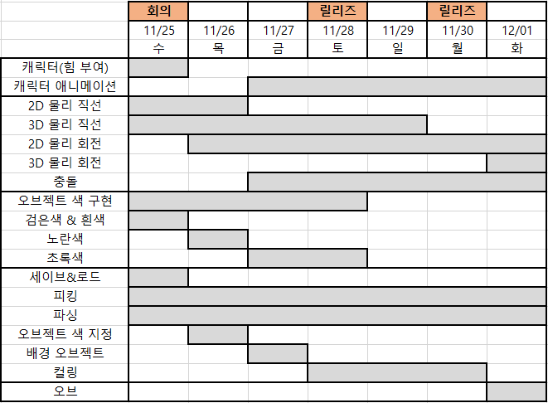
일정표 – 4주차
심화 물리, 색 적용, 맵 툴 파싱&피킹

Slide 24
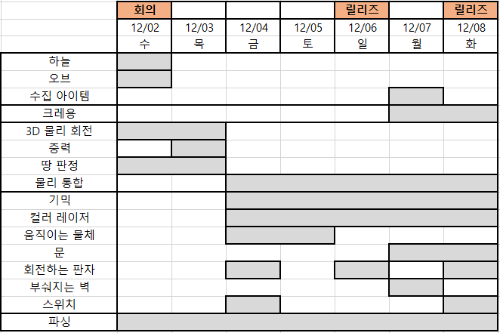
일정표 – 5주차
물리 적용, 컨텐츠(기믹, 아이템)

Slide 25
일정표 – 전체
주차 | 주요 개발 진행
1주차 | 캐릭터 & 카메라
2주차 | 기본 물리, 이벤트 매니저, 색 부여
3주차 | 물리 적용, 맵 툴 제작
4주차 | 심화 물리, 색 적용, 맵 툴 파싱 & 피킹
5주차 | 전체 물리 적용, 컨텐츠(기믹, 아이템)
6 ~ 8주차 | 테스트 및 디버깅

Slide 26
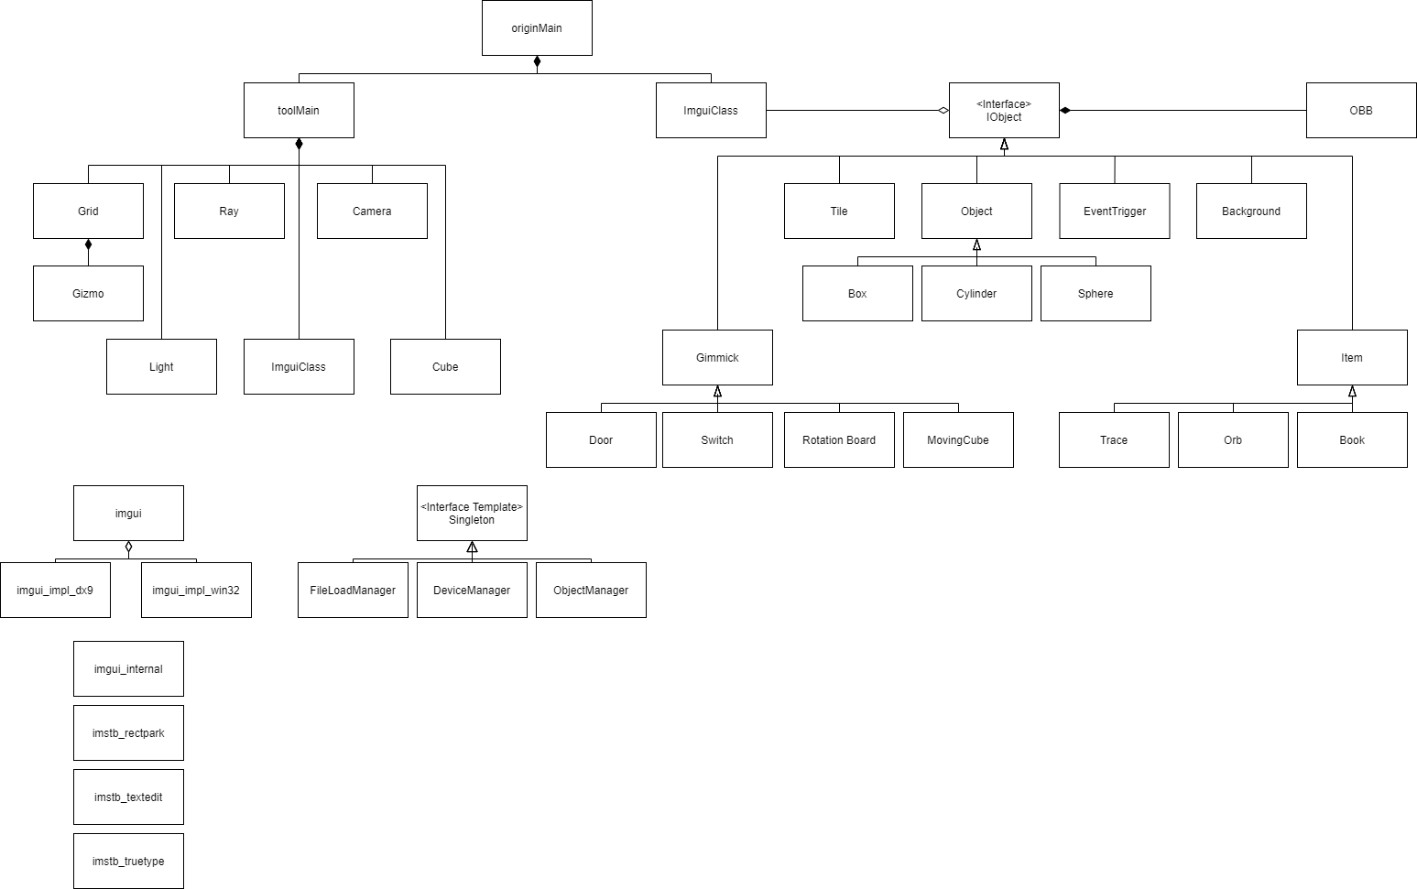
클래스 다이어그램 – 맵 툴
imgui
Github open Source, Dear ImGui
C++ Grapic Interface Library

Slide 27
클래스 다이어그램 – 맵 툴

Slide 28
순서도 – 맵 툴
실행
오브젝트 생성
파일 로드
파일 로드 수에 따른 x, z 좌표 계산
오브젝트 타입 선택
오브젝트 로드
오브젝트 선택
크기, 회전, 위치 등 기본 조정
및 오브젝트에 따른 부가 설정 조정
파일 저장
종료

Slide 29
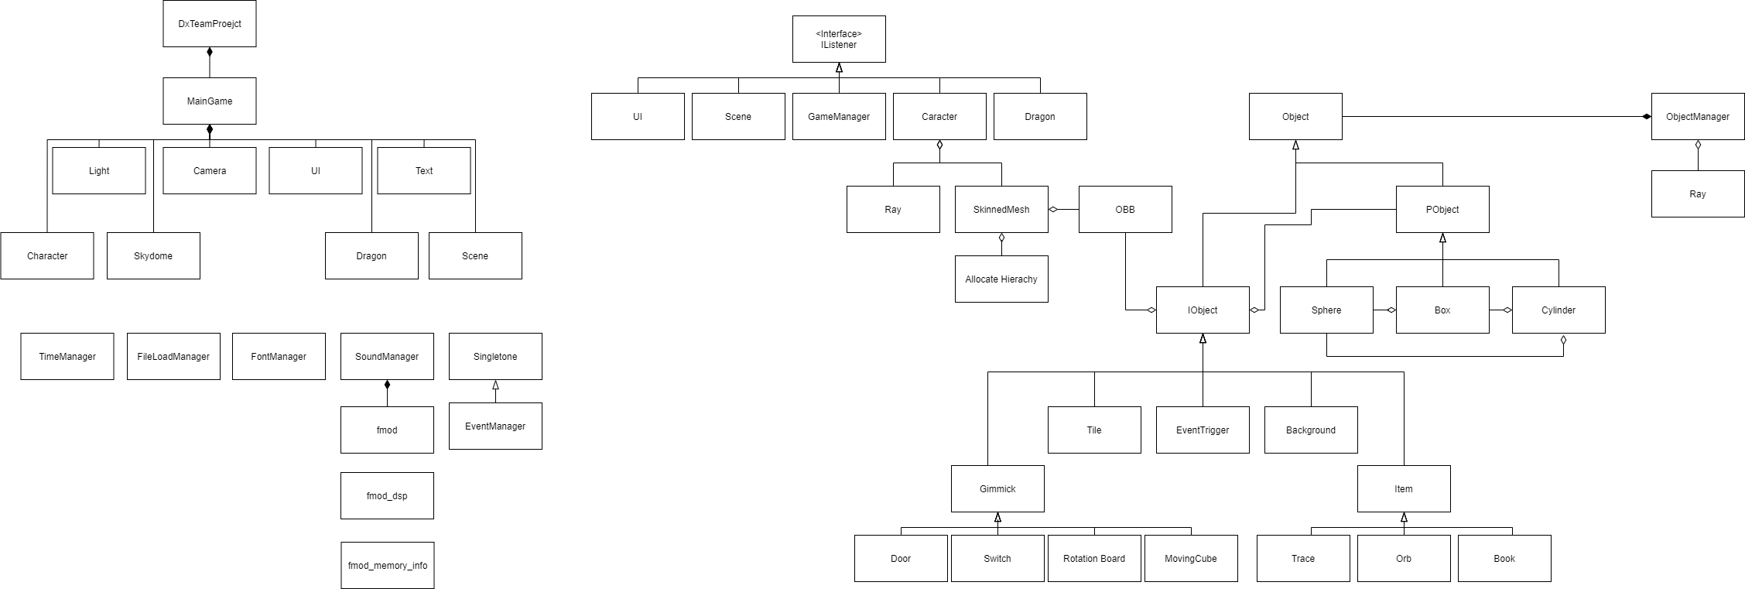
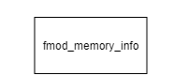
클래스 다이어그램 – 클라이언트

Slide 30
클래스 다이어그램 – 클라이언트

Slide 31
순서도 – 클라이언트
실행
초기화
메인 화면
게임 시작
로딩 화면
게임 화면
게임 종료
게임 업데이트
모든 오브 획득
엔딩 화면
메인 화면
종료

Slide 32
순서도 – 클라이언트
게임 업데이트
카메라, 오브젝트 체크
이동 및 충돌
색 변화 체크
이벤트 트리거
오브
아이템
물리
오브젝트
고유 색 출력
오브젝트 충돌
카메라
스크립트 및 UI 출력
캐릭터
드래곤 색 변화
UI

Slide 33
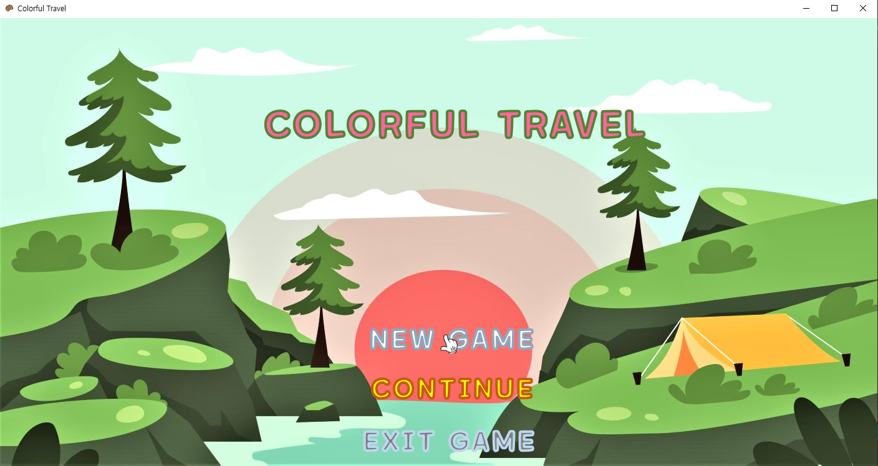
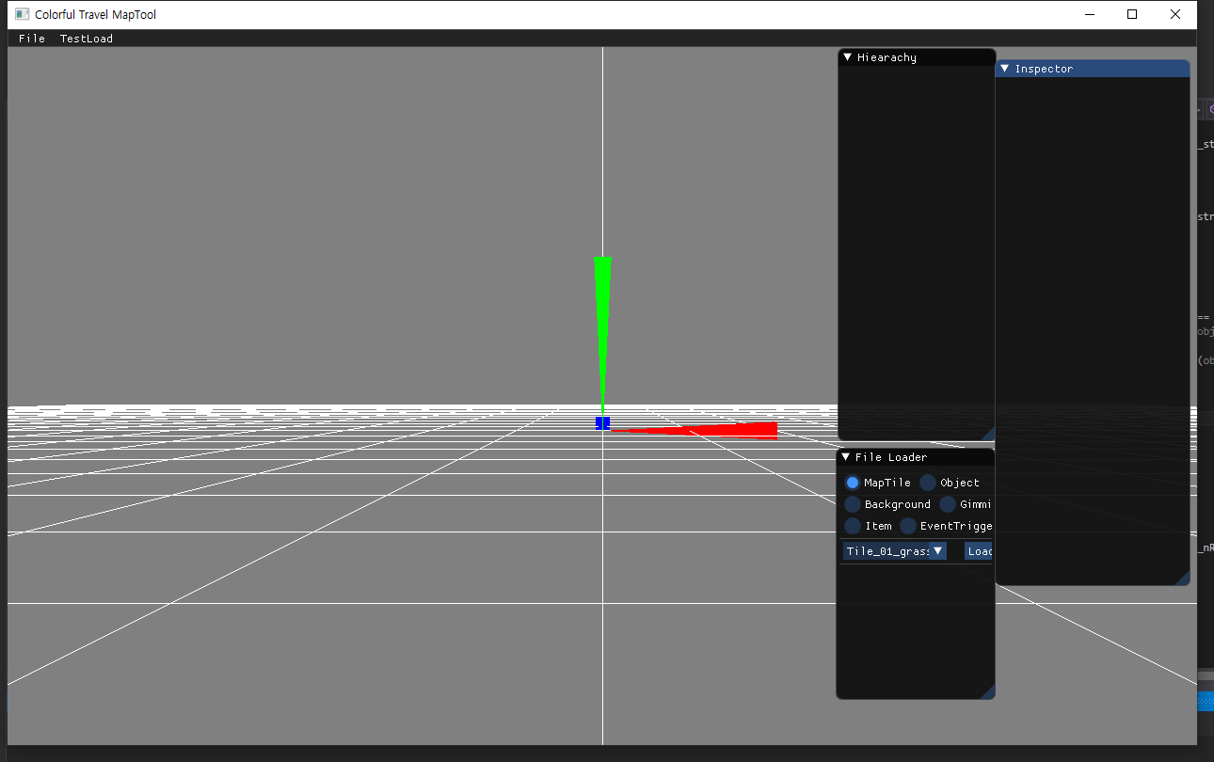
시연
Client & Map Tool

Slide 34
3. QnA

Slide 35
